Slide 1
EcosAR – Simulador de Ecossistemas Utilizando Realidade Aumentada
Aluno: Rodrigo Wernke Pereira
Orientadores: Dalton Solano dos Reis
Roberta Andressa Pereira

Slide 2
Roteiro
Introdução
Objetivos
Fundamentação Teórica
Trabalhos Correlatos
Requisitos e Especificação
Implementação
Operacionalidade
Resultados
Conclusões
Extenções
Apresentação Prática

Slide 3
Introdução
Várias formas de ensinar sobre o meio ambiente.
Como utilizar a tecnologia para o ensino.
Tecnologia na educação.
Proporciona um estudo mais divertido.
Engaja o aluno com o estudo.

Slide 4
Objetivos
Desenvolver um simulador de ecossistemas.
Manipular elementos da natureza.
Objetivos específicos:
Disponibilizar um aplicativo que seja capaz de simular um ecossistema.
Permitir o controle da simulação com algum meio de interface tangível.

Slide 5
Fundamentação Teórica

Slide 6
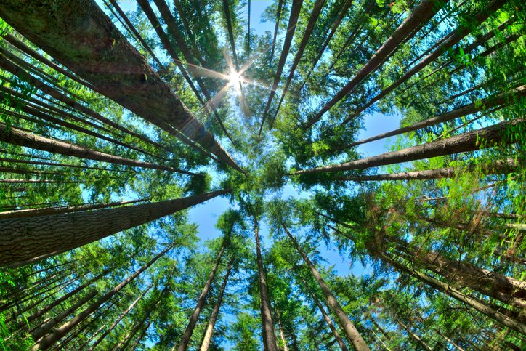
Ecossistemas
Conjunto de comunidades que vivem em um determinado local e interagem entre si e com o meio ambiente.
Componentes Básicos:
Biótico
Abiótico

Slide 7
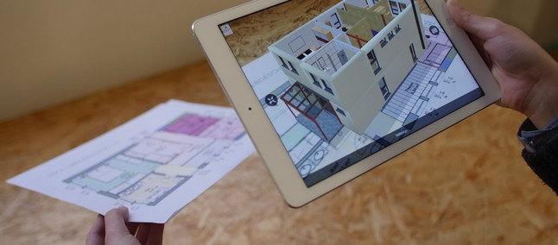
Realidade Aumentada
Realidade Aumentada é uma tecnologia que permite que o mundo virtual seja misturado ao real.
Componentes Básicos:
Câmera ou dispositivo capaz de transmitir o objeto virtual.
Software capaz de interpretar os dados transmitidos pela câmera ou dispositivo.

Slide 8
Animação Comportamental
Animação comportamental permite que personagens virtuais possam realizar movimentações complexas independentemente, possibilitando que os personagens respondam a ações do usuário.
Componentes Básicos:
Ambiente virtual.
Personagem inserido no ambiente.

Slide 9
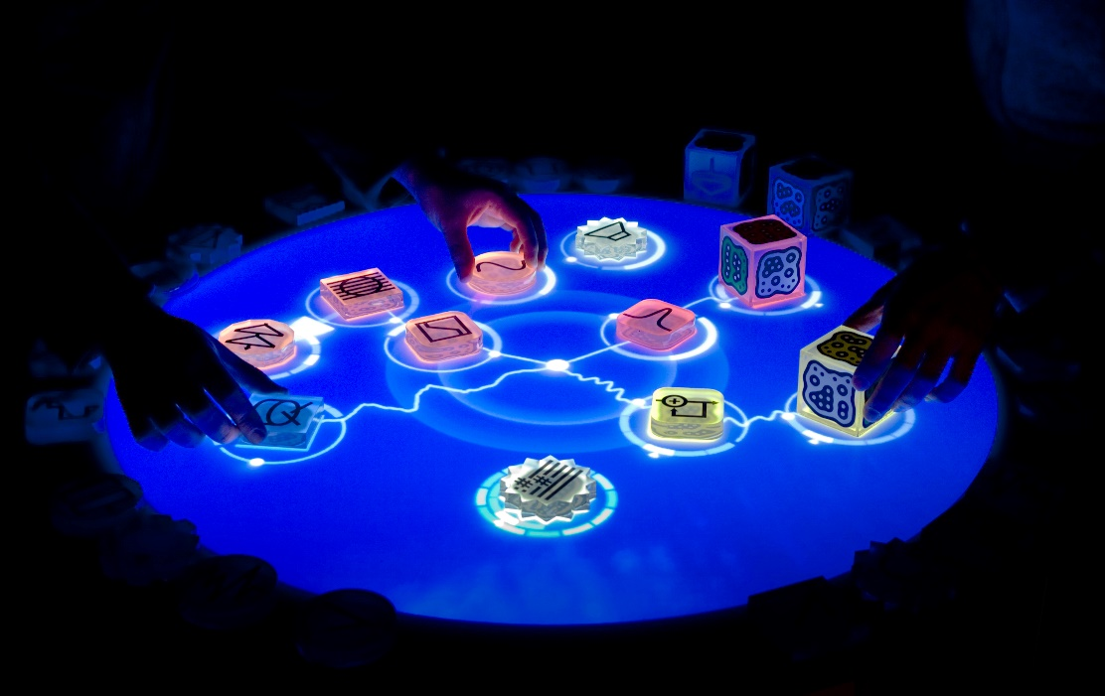
Interface de Usuário Tangível
Utilizar objetos físicos como uma interface de controle para mundo virtual.
Componentes Básicos:
Objeto Físico.
Software capaz de interpretar os movimentos realizados no objeto.

Slide 10
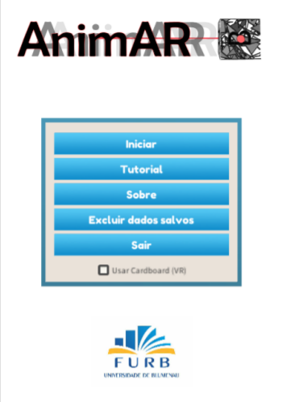
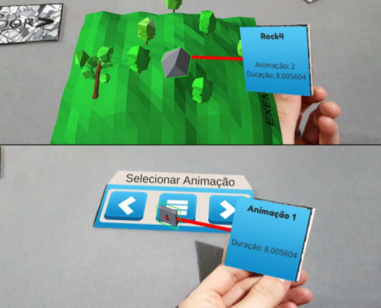
Animar: Desenvolvimento de uma Ferramenta para Criação de Animações com Realidade Aumentada e Interface Tangível
Características
Utiliza Realidade Aumentada.
Utiliza um meio de Interface de Usuário Tangível.
Permite a manipulação de cenários e objetos virtuais.
Permite a criação de animações.
Desenvolvida com o motor gráfico Unity e a biblioteca Vuforia.
Autor: Ricardo Filipe Reiter

Slide 11
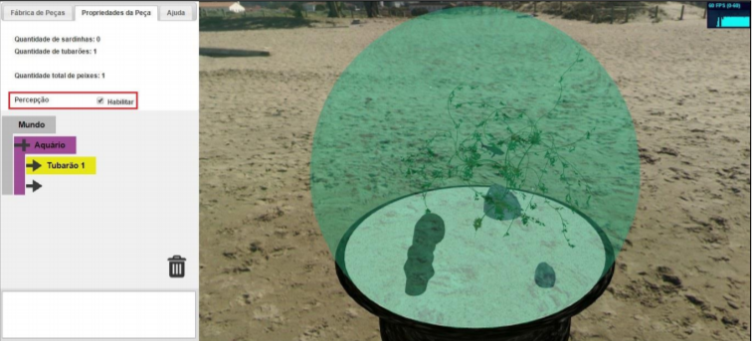
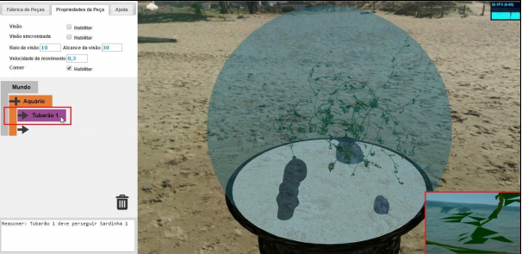
VISEDU – AQUÁRIO VIRTUAL: SIMULADOR DE ECOSSISTEMA UTILIZANDO ANIMAÇÃO COMPORTAMENTAL
Características
Utiliza o elemento canvas do HTML5.
Utiliza o interpretador Jason para o desenvolvimento de agentes sob o modelo BDI, utilizando a linguagem AgentSpeak.
Implementou os comportamentos explorar, fugir, perseguir e comer.
Câmera secundária mostrando a visão do peixe.
Desenvolvida com biblioteca gráfica ThreeJS.
Autor: Kevin Eduard Piske

Slide 12


Weather
Características
Explorar os elementos do clima.
Aprender como o sol, vento e a precipitação interagem.
Desenhar nuvens e ver como elas mudam em diferentes altitudes.
Alterar a temperatura e visualizar como o calor e o frio afetam a precipitação, as plantas e os animais.
Aplicativo intuitivo, seguro e para crianças.
Autor: Tinybop

Slide 13
Requisitos

Slide 14
Requisitos Funcionais
Disponibilizar um menu principal com a opção de iniciar o aplicativo.
Permitir a interação com o software através do uso de marcadores.
Permitir ao usuário a manipulação de elementos da simulação.
Possuir ao menos um ciclo.

Slide 15
Requisitos Não-Funcionais
Ser implementado na linguagem C# no ambiente de desenvolvimento Visual Studio com o motor gráfico Unity.
Utilizar a plataforma Vuforia para implementação da Realidade Aumentada.
Utilizar o Adobe Photoshop CC 2019 como editor de imagem para os marcadores.
Utilizar a câmera do dispositivo para a captura dos marcadores.

Slide 16
Especificação

Slide 17
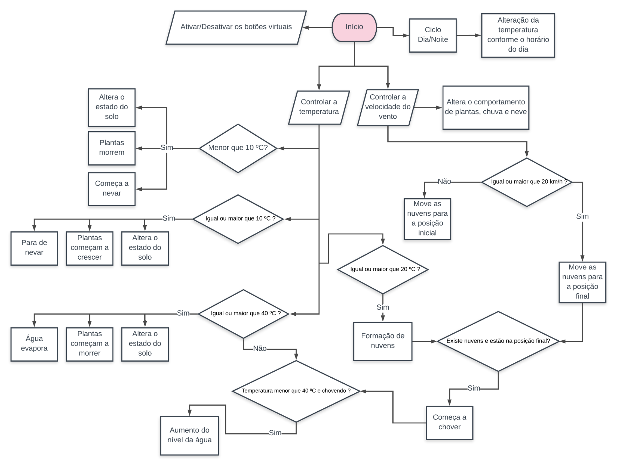

Slide 18
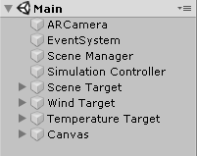
Implementação

Slide 19
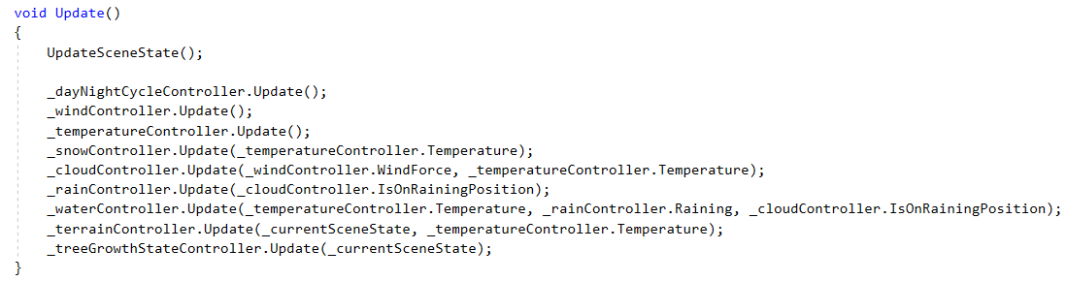
Implementação

Slide 20
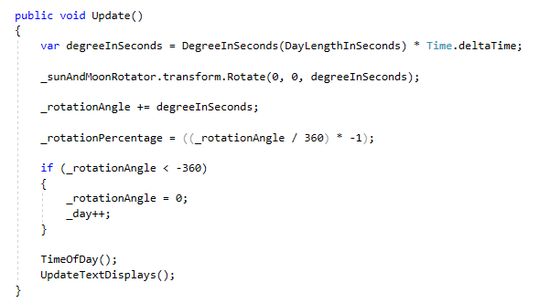
Implementação

Slide 21
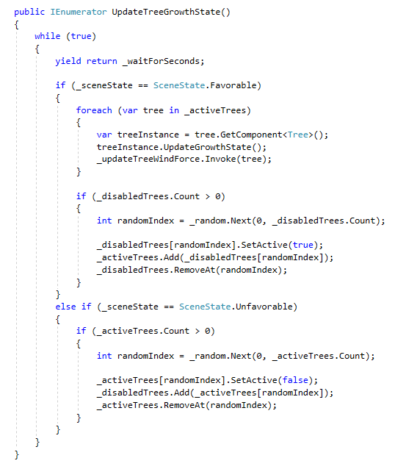
Implementação

Slide 22
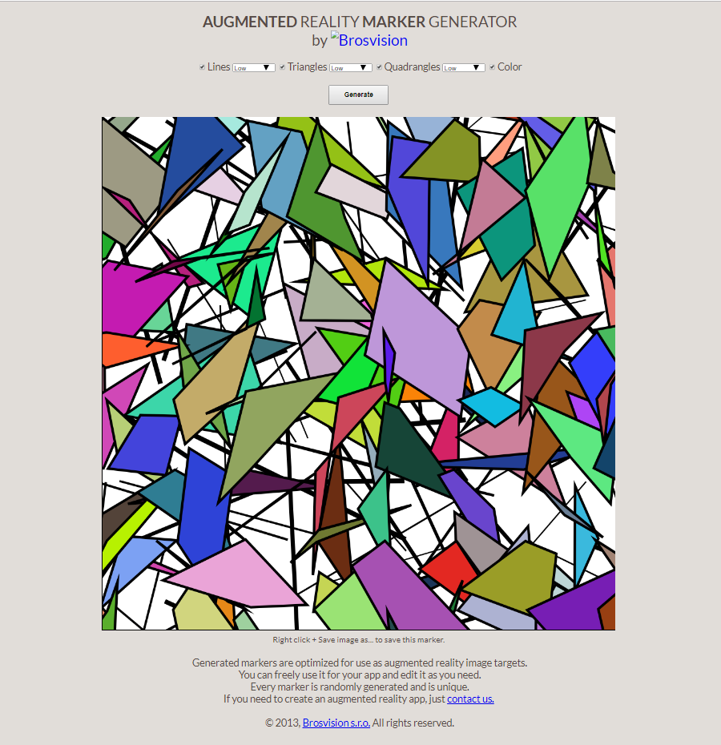

Marcadores

Slide 23
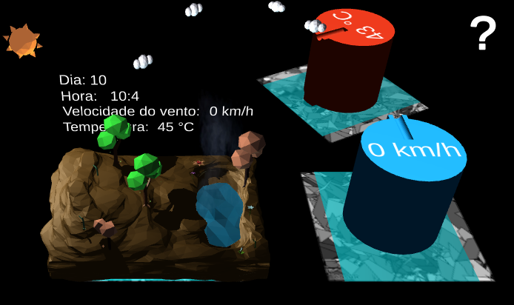
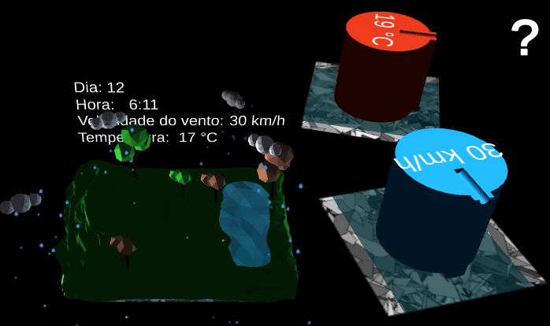
Operacionalidade da Implementação

Slide 24
Resultados
Testes realizados com uma turma de bolsistas do curso de Ciências Biológicas.
Avaliação do aplicativo com um questionário.
Etapas do questionário:
Perfil dos entrevistados.
Passo a passo com todas as funcionalidades.
Modo livre.
Avaliação geral.

Slide 25
Perfil dos Entrevistados
Sexo | Feminino Masculino | 77,8% 22,2%
Idade | 18 19 20 21 22 55 | 11,1% 11,1% 44,4% 11,1% 11,1% 11,1%
Grau de escolaridade | Ensino superior incompleto Ensino superior completo | 88,9% 11,1%
Utiliza dispositivos móveis com frequência | Frequentemente | 100%
Já utilizou aplicações com Realidade Aumentada | Sim Não | 55,6% 44,4%

Slide 26
Opinião dos entrevistados sobre o aplicativo
Usabilidade de manipular a cena | 3 4 5 | 11,1% 33,3% 55,6%
Usabilidade do aplicativo em geral | 3 5 | 11,1% 88,9%
Cumpriu seu objetivo de desenvolver um simulador de ecossistemas para dispositivos móveis | 2 4 5 | 11,1% 11,1% 77,8%

Slide 27
Conclusões
Ferramentas utilizadas foram adequadas (Unity e Vuforia).
O objetivo de desenvolver um simulador de ecossistemas para dispositivos móveis foi atingido.
Usuários mostraram grande interesse na manipulação da cena.
Uma ferramenta para auxiliar o ensino.

Slide 28
Extensões
Adicionar animais na simulação.
Incrementar a quantidade de terrenos possíveis.
Simular outras características do clima.
Aumentar a variedade de plantas na simulação.
Incluir novos meios de controle com IUT.
Implementar controles para a duração do dia.

Slide 29
Apresentação Prática

Slide 30
EcosAR – Simulador de Ecossistemas Utilizando Realidade Aumentada
Aluno: Rodrigo Wernke Pereira
Orientadores: Dalton Solano dos Reis
Roberta Andressa Pereira

